Slide 1
Sécurisation des traitements par lasers et technologies apparentées Prévention/gestion complications
Sécurité à 2 niveaux
- Technique
- Clinique
Epilation laser
Rajeunissement
Couperose
Détatouage
…
Lasers épilatoires et IPL
Lasers ablatifs - IR – IPL - RF
Lasers vasculaires et IPL
Lasers Q-switch
…
Dr Le Pillouer-Prost A., dermatologue, Marseille
Dr Rossi B., dermatologue, Marseille

Slide 2
Sécurité technique
Matériel à risque optique: normes européennes
Numéro et marquage de conformité CE
(dispositif médical- sécurité électrique…)
Notice d’instruction en français
Accessoires de sécurité (lunettes de protection oculaire, aspirateur de fumée)
Maintenance et contrôle de qualité annuels (émission faisceau, calibration, refroidissement, alignements…)
Local de traitement
Règles fonction actes pratiqués (anesthésie ou non), S², forme en L, sas…
Signalétique spécifique « zone à risque optique - accès réglementé », lumineuse
Ventilation si particules tissulaires et fumées
Accès tête du patient si anesthésie
Champ ignifuge, ctl taux O₂, exclusion produits inflammables si laser CO₂….
Personnel soignant
Respect limites exposition, suivi médical, formation, lunettes norme EN 207…

Slide 3
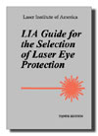
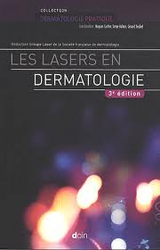
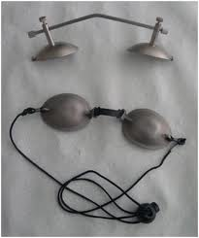
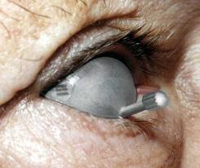
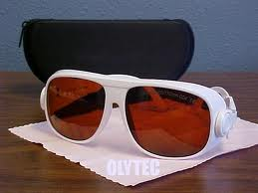
Sécurité technique
Côté patient
Protection des yeux +++
Lunettes protectrices
Couleur spécifique en fonction du laser utilisé
Norme EN 207
Impact, rayure, modification de couleur: à changer
Coques intraoculaires
(métalliques ou non)
Plus compliqué
Collyre anesthésiant et protecteur
Coques extraoculaires
(métalliques ou non)
Idéales dès que le patient est d’accord

Slide 4
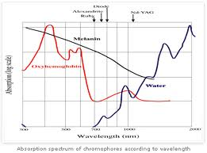
Sécurité technique
Elevée pour les lasers : principe de photothermolyse « sélective » (Anderson et Parrish, 1983-Science)
Appareil (longueur d’onde) est « spécifique » d’une cible : mélanine, hémoglobine, pigment de tatouage
Au niveau de la cible qui l’absorbe la lumière va se transformer en chaleur
Effet : Destruction de la cible MAIS respect des tissus avoisinants: sélectivité=sécurité
Différence entre épilation électrique et épilation laser = sélectivité
Différence entre électrocoagulation des petits vaisseaux et laser vasculaire = sélectivité
Systèmes de refroidissement performants: protection supplémentaire de l’épiderme = augmentation de la sélectivité

Slide 5
Sécurité technique
IPLs: bande spectrale mais même principe de sélectivité élevée que les lasers dans les domaines, épilatoires, vasculaires, pigmentaires
Lasers ablatifs et infra-rouges : cible = eau, perte de sélectivité, vaporisation ou échauffement d’un volume tissulaire pour stimulation fibroblastique
Radio-fréquences : différentes, pas de sélectivité, échauffement modéré et prolongé d’un volume tissulaire entre 2 électrodes pour effet stimulation fibroblastique
LEDs : lumière « froide », énergies extrêmement faibles : signaux intracellulaires, pas d’échauffement tissulaire

Slide 6
Principales complications lasers et TA
Douleurs, rougeurs, gonflements, purpura… « attendus » - recherchés pour effet thérapeutique
Brûlures superficielles
Compétition mélanine épidermique : sujet bronzé ou trop mat / paramètres utilisés, pas assez de refroidissement…
Mauvais contact entre électrodes de RF
Troubles pigmentaires hypo ou hyper : transitoires
(brûlures profondes et cicatrices : exceptionnelles)
Infections bactériennes ou virales – candida
Allergies
Complications oculaires : rarissimes
Insatisfaction / résultats - effets paradoxaux

Slide 7
Principales « sources » possibles de complications
Mauvaise sélection patient
Mauvaise information patient
Erreur technique
Erreur paramètres
Défaillance technique appareil ou système de refroidissement
+ « Aléa » thérapeutique : sans faute médicale ni responsabilité fabricant

Slide 8
Brûlures superficielles
Prévention
Choix longueur d’onde / phototype
Exemple : laser Nd-YAG ou diode pour épilation phototype mat
Respect paramètres sécuritaires/ phototype mat et quantité de cible
Traitement rapide pour cicatriser en < 3 semaines = pas de séquelle
Pommade ou tulle neutre cicatrisant
Protection solaire
…

Slide 9
Troubles pigmentaires postinflammatoires
Transitoires
Hypochromies : attendre un été (exposition solaire) ou faire quelques séances d’UV
Hyperpigmentations : attendre…parfois plusieurs mois!

Slide 10
Infections
Prévention
Selon l’acte : shampoing/douche bétadine, désinfection narinaire, antiherpétique, crème dépigmentante pour mise au repos des cellules pigmentaires des phototypes mats
Traitement
Antibiotique crème ou per os, antiviral…

Slide 11
Allergies
Interrogatoire / antécédents allergie, terrain
Utilisation topiques « neutres » en post-opératoire
Peu de composants, « hypoallergéniques »

Slide 12
Oculaires
Protection de rigueur
Ne pas épiler sous le sourcil

Slide 13
Insatisfaction patient
Sélection patient :
ne pas hésiter à récuser
Parfois temporairement le temps d’un bilan, prise en charge médicale globale
Information patient
Informer difficultés liés au terrain personnel du patient, résultats uniquement transitoires ou partiels, nécessitant des séances d’entretien, risques d’aggravation
par exemple pour épilation quand trouble hormonal associé

Slide 14
Prévention-gestion
Formation
Niveau approprié pour tout utilisateur de laser (Norme EN 6085-1), avant achat
Diplômes universitaires
Formation médicale continue: congrès, associations, revues scientifiques….
Compagnonnage
Assurances en responsabilité civile professionnelle (RCP) / indemnisation éventuelle

Slide 15
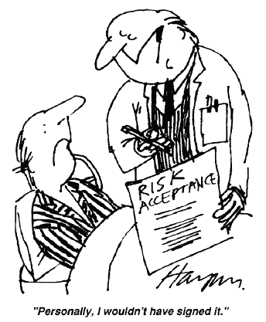
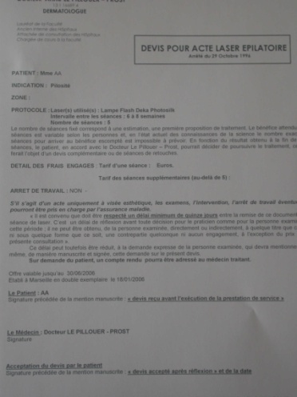
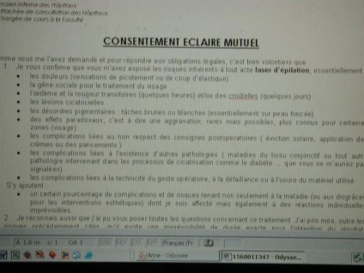
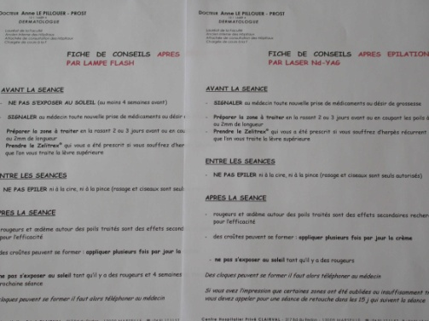
Information du patient : contrat de soin
Complète, loyale, claire / technique proposée et ses alternatives thérapeutiques (ANAES Mars 2002)
Remise d’un devis et d’un consentement éclairé aux soins, signé (lu, approuvé et compris) avant l’acte et après un délai de réflexion de 15 jours
Pas une « décharge » du tout de la part du médecin mais juste un élément pour prouver sa volonté de respecter son devoir d’information avec possibilité de 2ème consultation pré-thérapeutique si le patient le désire et veut un complément d’information
Doivent y figurer la liste de toutes les complications connues de la technique (Fiches d’information sociétés savantes)

